Slide 1
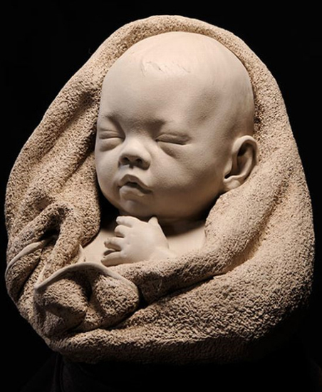
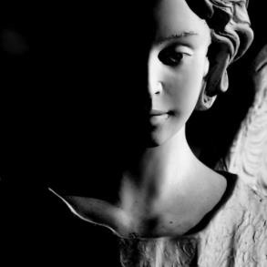
Виды
скульптуры
Учитель ИЗО и МХК Смирнова Л.В.

Slide 2
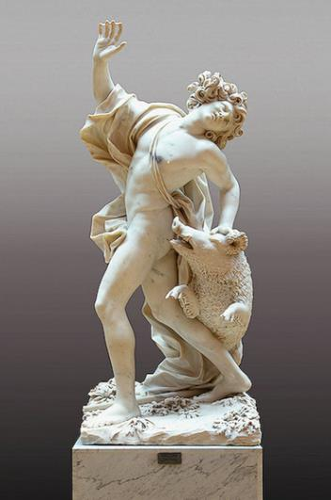
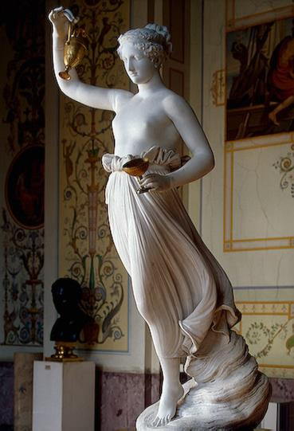
Круглая скульптура – это вид скульптуры (статуя, группа, статуэтка, бюст), осматриваемой с разных сторон и окруженной свободным пространством.

Slide 3
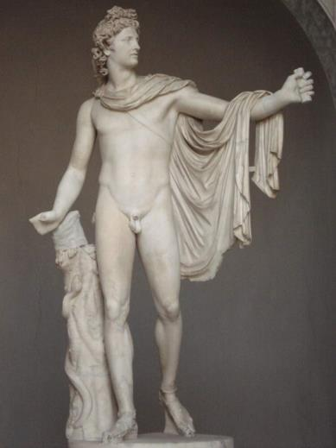
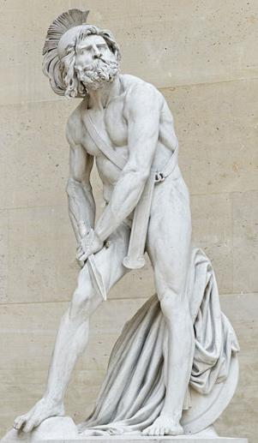
Статуя - скульптурное (обычно в полный рост или более) изображение человека, животного, реже фантастического существа.

Slide 4
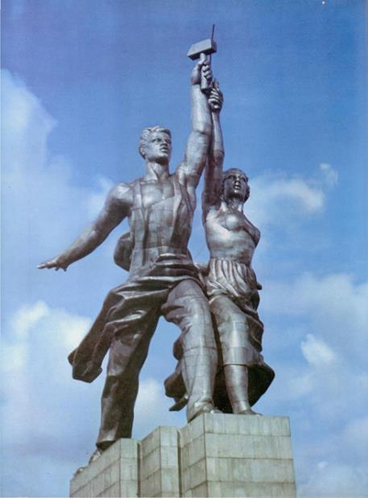
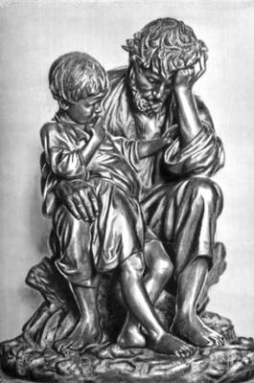
Группа – скульптурное изображение двух и более человек.
Чижов М. А. Крестьянин в беде.

Slide 5
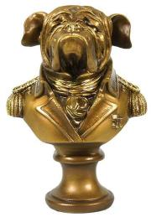
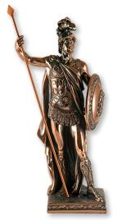
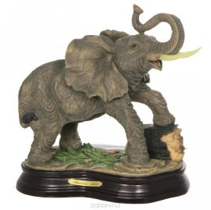
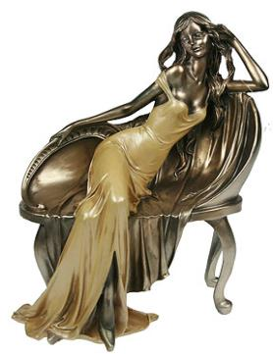
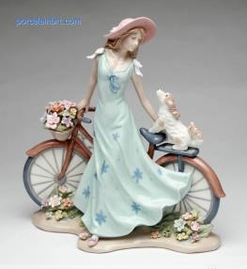
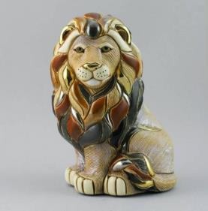
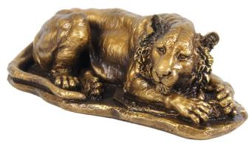
Статуэтка - маленькая скульптурная фигурка, обычно служащая комнатным украшением.

Slide 6
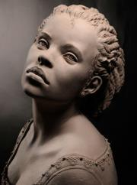
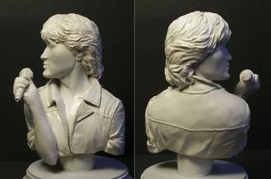
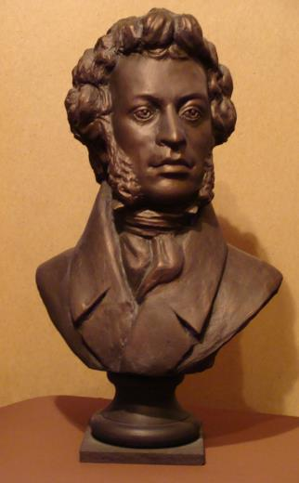
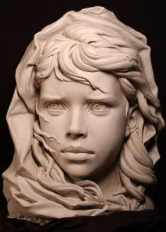
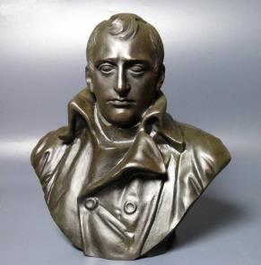
Бюст (франц. buste, от лат. bustum) - скульптурное изображение головы и верхней части тела человека (по грудь или по пояс).

Slide 7
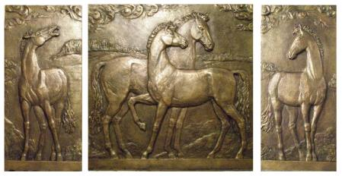
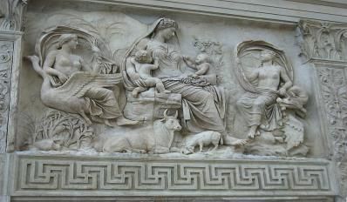
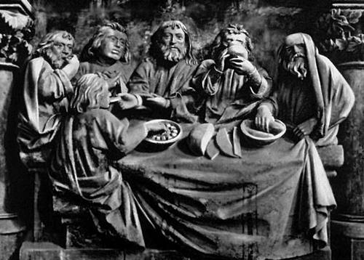
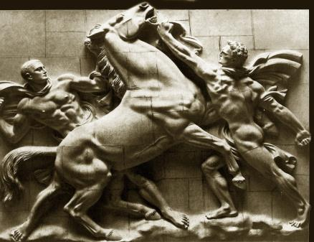
Рельеф – изображение, в котором фигура представляется отчасти погруженной в плоский фон и выступающей из него.

Slide 8
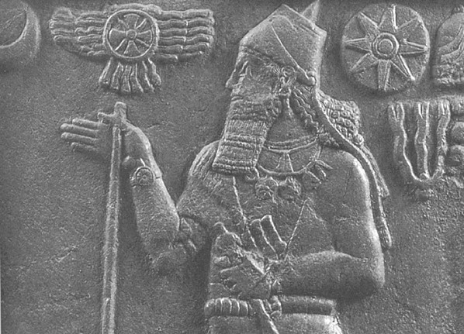
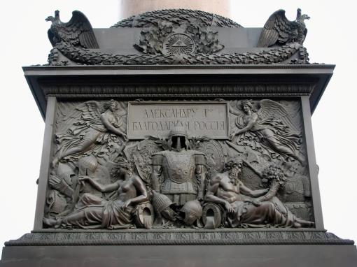
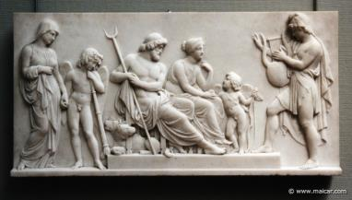
Различают три вида рельефа.
1. Барельеф (фр. bas-relief — низкий рельеф) - изображение на плоскости, в котором фигура выступает из фона менее, чем на половину.
Вавилонские барельефы.
Барельеф пьедестала Александровской колонны.
Орфей, играющий для Аида и Персефоны.

Slide 9
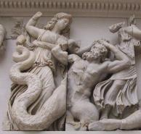
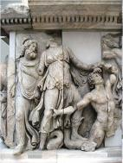
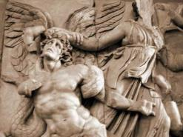
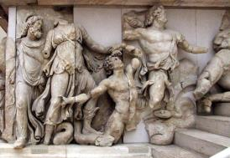
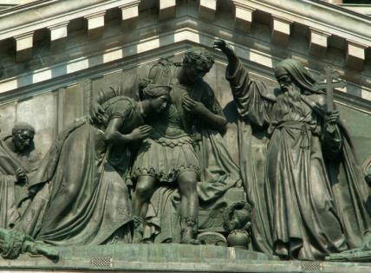
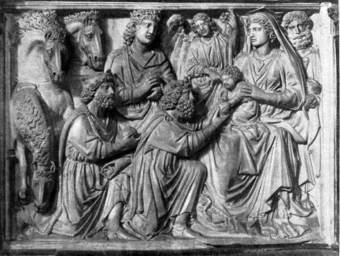
2.Горельеф (фр. haut-relief — высокий рельеф) - скульптурное изображение на плоскости, в котором фигуры выступают более чем на половину своего объема. Некоторые элементы могут быть совсем отделены от плоскости. Распространённый вид украшения архитектурных сооружений; позволяет отобразить многофигурные сцены и пейзажи.
Пергамский алтарь.
Исаакиевский собор.

Slide 10
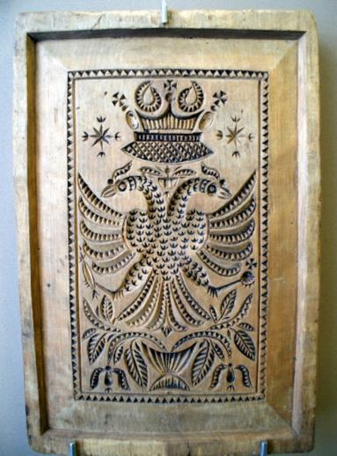
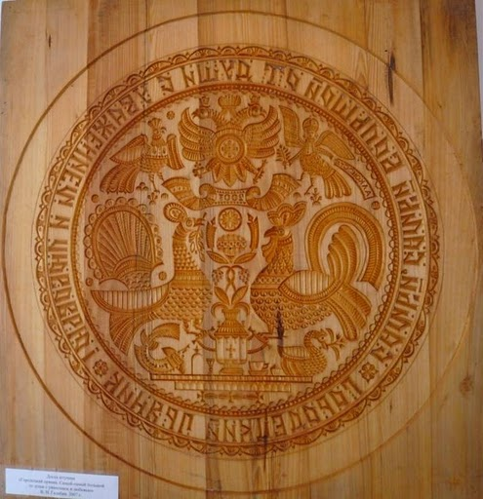
3. Контррельеф (от лат. contra - против и рельеф) - вид углубленного рельефа, представляющий собою как бы негатив барельефа. Получается от механического оттиска обычного рельефа в мягком материале (глина, воск) или при снятии с рельефа гипсовой формы. Был известен еще искусству Древнего мира.

Slide 11
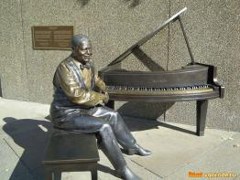
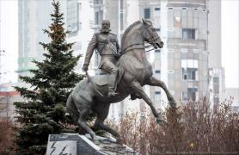
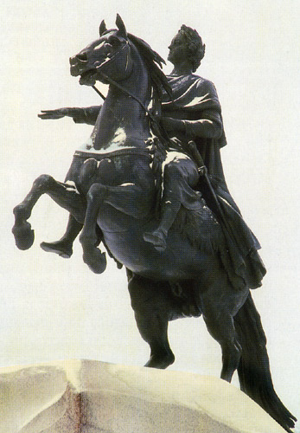
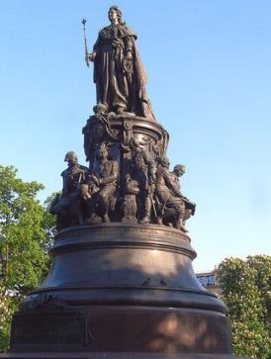
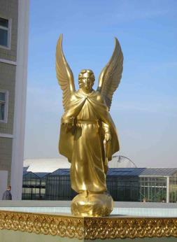
Монументальная скульптура (памятники, монументы) – скульптура, связанная с архитектурной средой. Отличается значительностью идей, высокой степенью обобщения, крупными размерами.

Slide 12
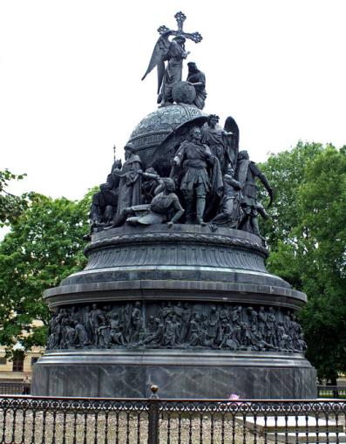
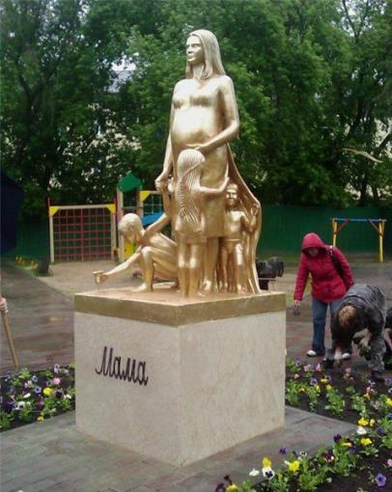
Монументально-декоративная скульптура включает все виды убранства архитектурных сооружений и комплексов (атланты, кариатиды, фризы, фонтанная, садово-парковая скульптура).

Slide 13
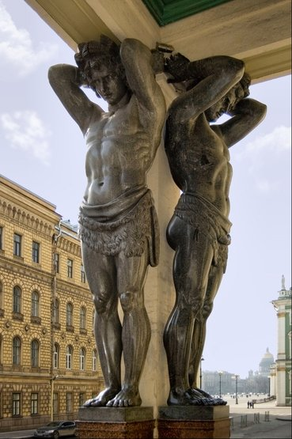
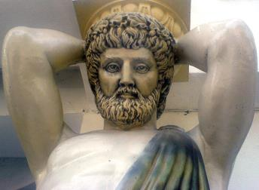
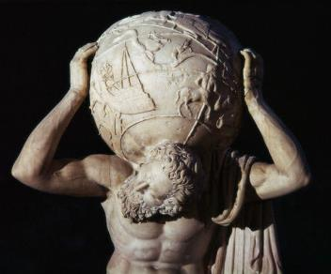
Атлант - мужская статуя в полный рост, архитектурная деталь, заменяющая колонну, пилястр, кронштейн по древнегреческому мифу о титане, держащем на плечах небесный свод.

Slide 14
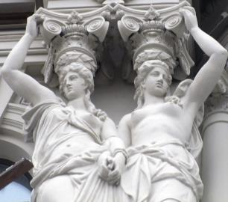
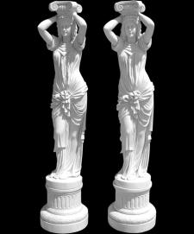
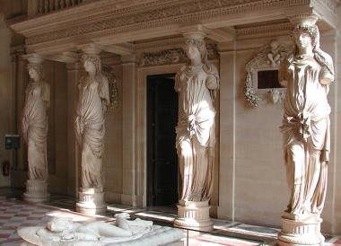
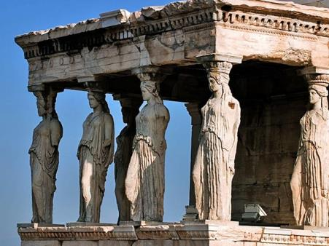
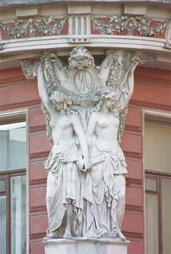
Кариатида - колонна, опора в здании в виде женской фигуры.

Slide 15
Фриз (франц. frise), 1) в архитектурных ордерах средняя горизонтальная часть антаблемента, между архитравом и карнизом; в дорическом ордере членится на триглифы и метопы, в ионическом и коринфском иногда заполняется рельефами. 2) Декоративная композиция (изображение или орнамент) в виде горизонтальной полосы (наверху стены, на предмете, кайма на паркете или ковре и т. д.).

Slide 16
Фонтанная скульптура – скульптура, украшающая фонтаны.

Slide 17
Садово - парковая скульптура - разновидность скульптуры, предназначенная для отделки и украшения садов и парков. Может иметь как декоративный, пропагандистский, обучающий, так и мемориальный характер. Имеет давнюю и устойчивую традицию в искусстве Западной Европы.

Slide 18
Станковая скульптура – скульптура, не зависящая от среды, имеет размеры, близкие к натуре или меньшие, и конкретное углублённое содержание.

Slide 19
Миниатюрная скульптура (среди искусствоведов более распространено название «мелкая пластика») — род объёмных сюжетных или монофигурных изображений небольших размеров, обыкновенно не превышающих 10 - 15 сантиметров по высоте, создаваемых из самых различных материалов.

Slide 20
Скульптура малых форм развивается по двум направлениям — как искусство массовых вещей и как искусство неповторимых, единичных произведений. Жанры и направления малой скульптуры — портрет, жанровые композиции, натюрморт, пейзаж.

Slide 21
Скульптура из металла: фантазии художников и скульпторов.

Slide 22
Скульптура из металла: художественное литье, ковка, чеканка.

Slide 23
Кинетическая скульптура — разновидность искусства, в котором обыгрываются эффекты реального движения.

Slide 24
Ледяная скульптура — художественная композиция, выполненная изо льда.

Slide 25
Снежная скульптура — художественная композиция, выполненная из снега.

Slide 26
Песчаная скульптура — художественная композиция, выполненная из песка.

Slide 27
Бумажная скульптура – скульптурное изображение, выполненное из бумаги.

Slide 28
Спасибо за внимание!

